Slide 1
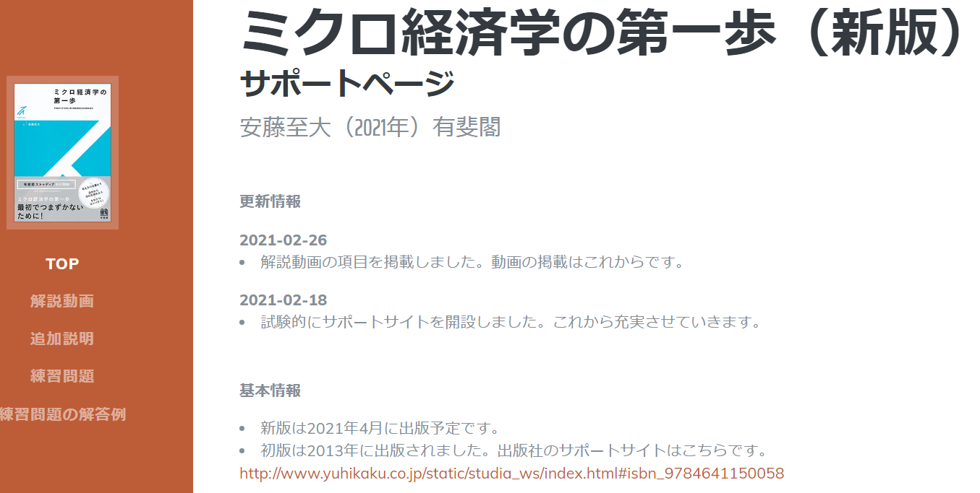
安藤至大 著
『ミクロ経済学の第一歩（新版）』
有斐閣
サポートページ（リンク）

Slide 2
市場均衡と効率性
完全競争市場が持つ望ましい性質とは？
第4章

Slide 3
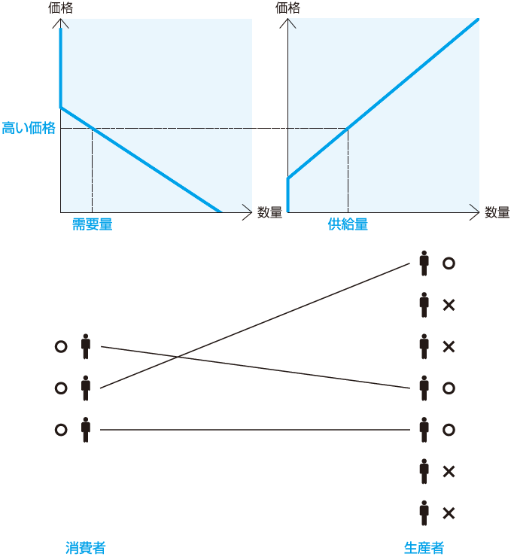
図 4. 1 需要曲線と供給曲線

Slide 4
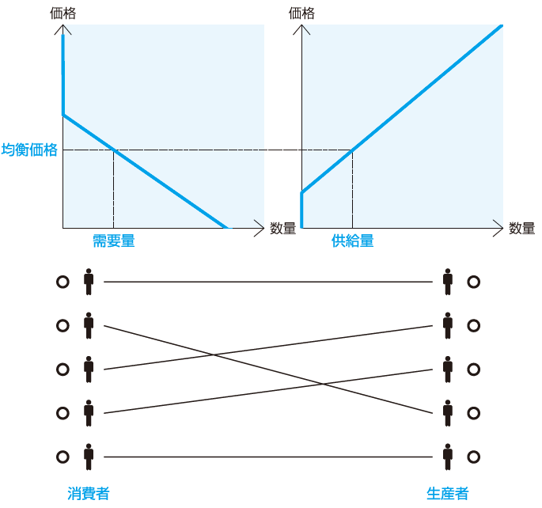
図 4. 2 均 衡 価 格

Slide 5
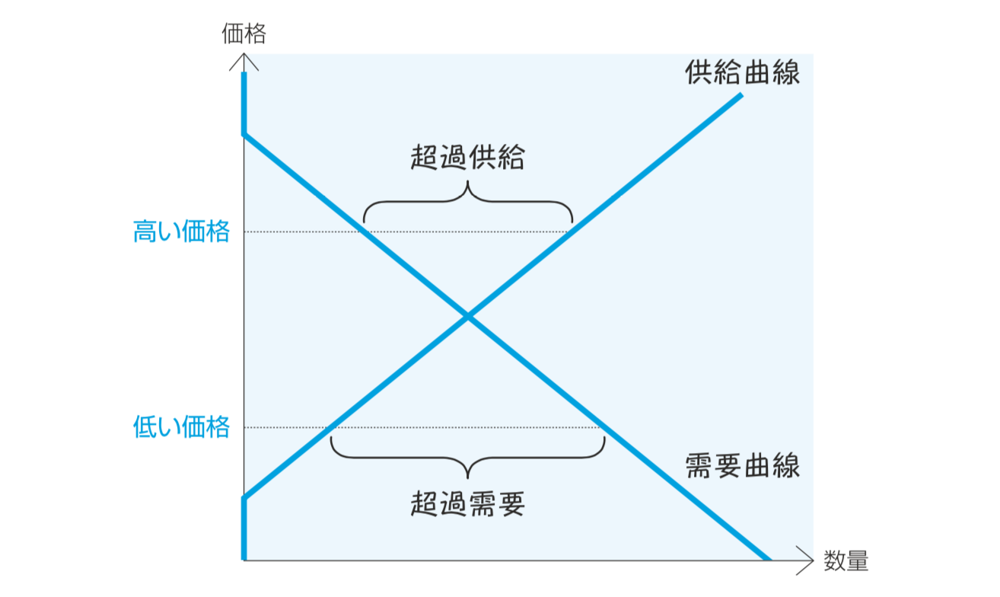
図4.3 二つの図を重ね合わせる

Slide 6
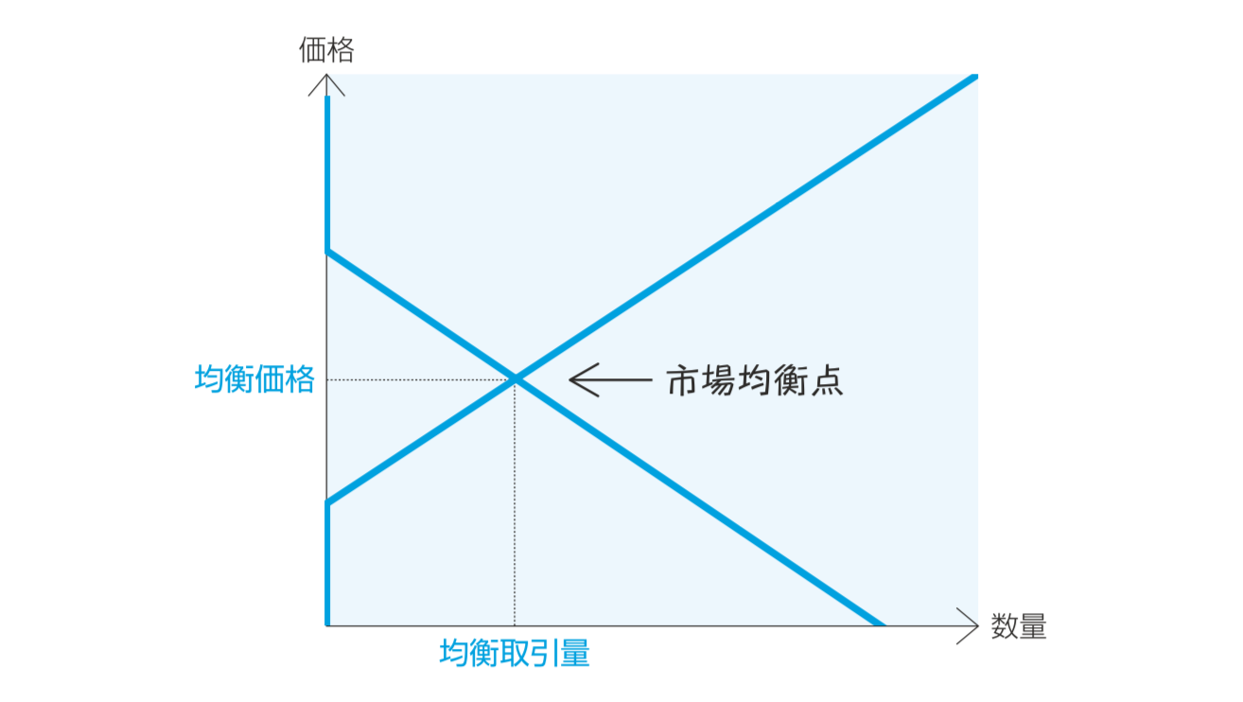
図4.4 均衡価格

Slide 7
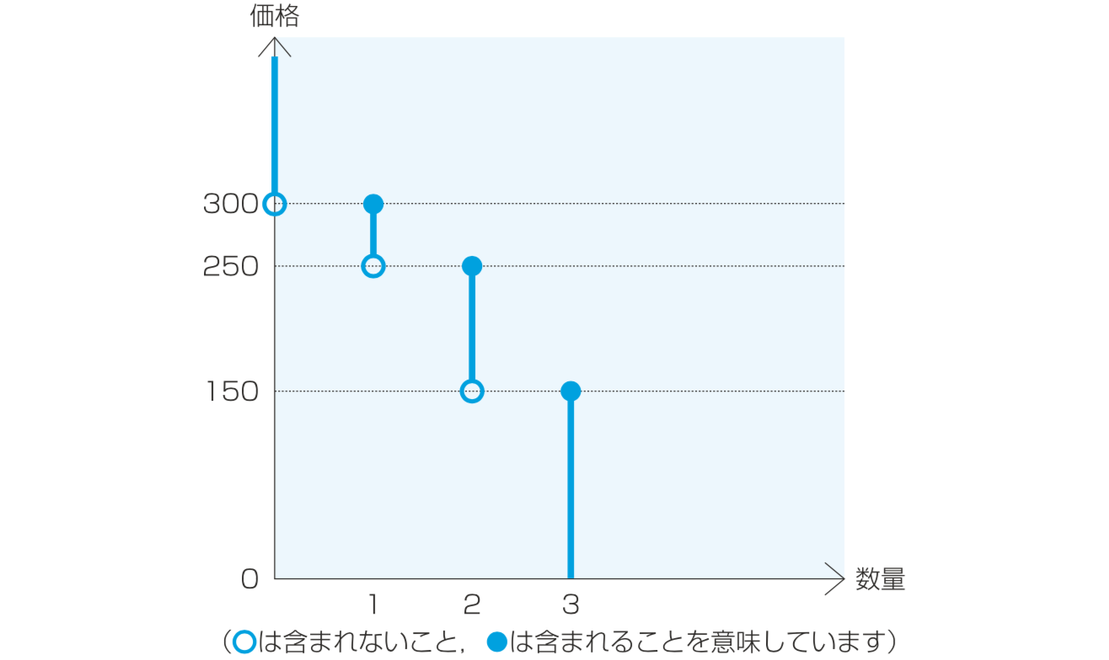
図4.5 喫茶店のコーヒーに対する価格と需要量の関係

Slide 8
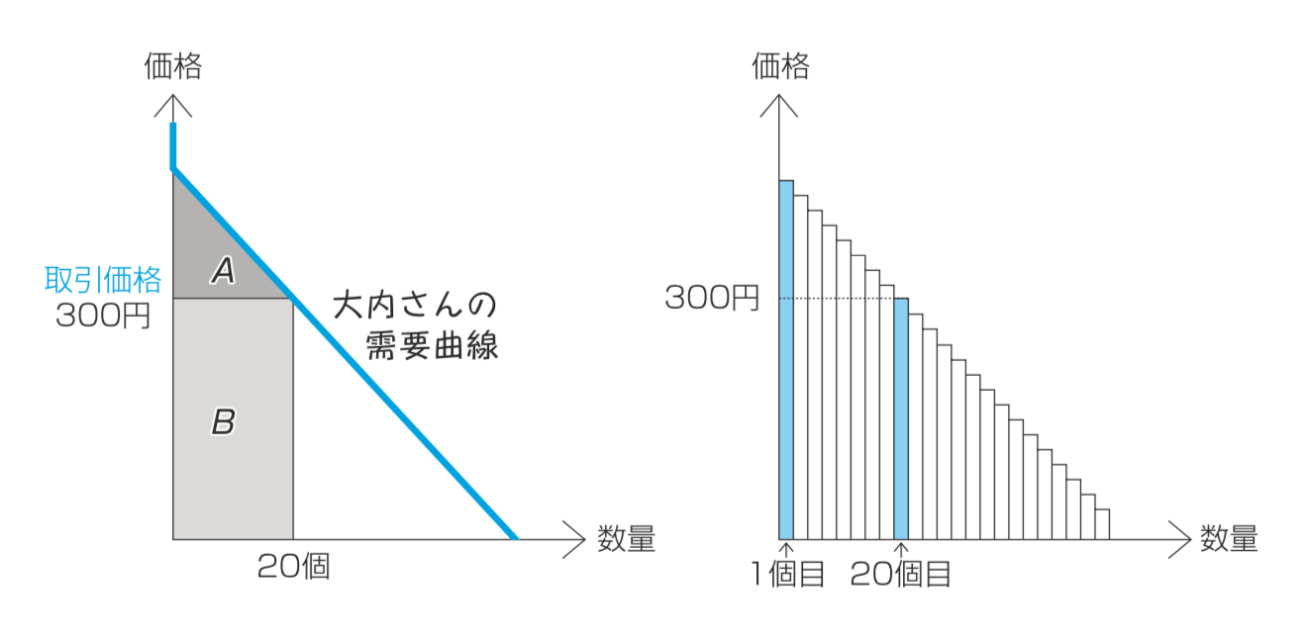
図4.6 消費者余剰

